Slide 1
第十一章
結構與其它資料型態
認識結構與巢狀結構
學習結構陣列的各種使用方法
學習列舉的使用
學習使用自訂的型態─typedef

Slide 2

認識結構
11.1 認識結構
結構可將型態不同的資料合併成為新的型態
定義結構與宣告結構變數的格式如下：
定義結構與宣告結構變數的語法
struct 結構名稱
{
資料型態 成員名稱 1;
資料型態 成員名稱 2;
...
資料型態 成員名稱 n;
};
struct 結構名稱 變數 1, 變數 2,…, 變數 n;
定義結構
結構的成員
宣告結構變數

Slide 3
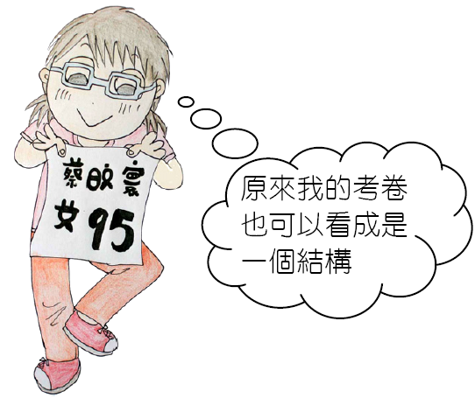
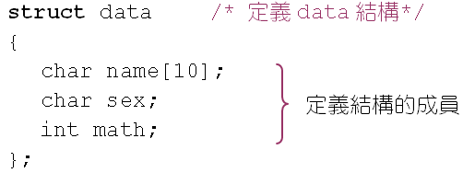
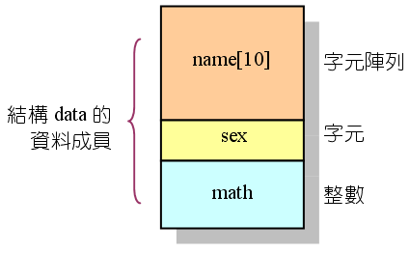
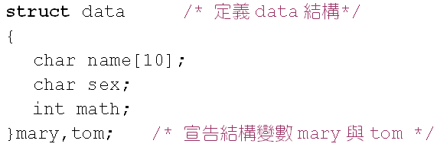
認識結構
11.1 認識結構
結構定義的範例
定義完結構之後，立即宣告結構變數

Slide 4

認識結構
11.1 認識結構
存取結構變數的成員：
存取結構變數的成員
結構變數名稱.成員名稱;
結構成員存取運算子

Slide 5
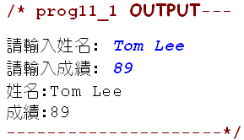
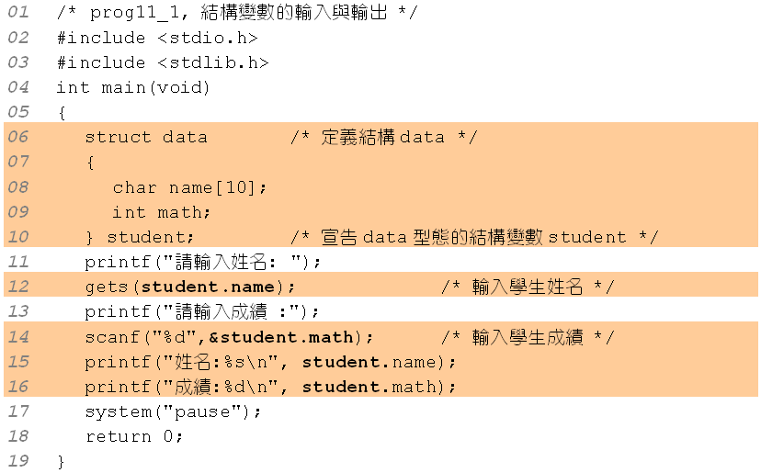
使用結構的範例
11.1 認識結構

Slide 6
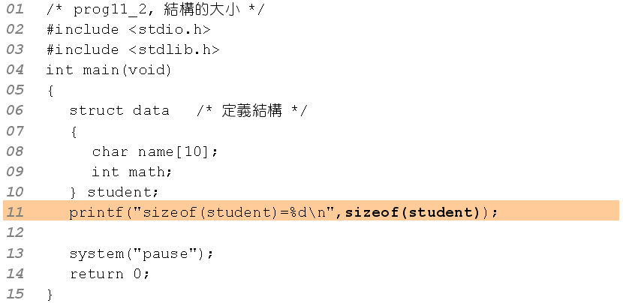

結構變數所佔的記憶空間
11.1 認識結構
利用sizeof() 求出結構所佔用的記憶體空間：

Slide 7
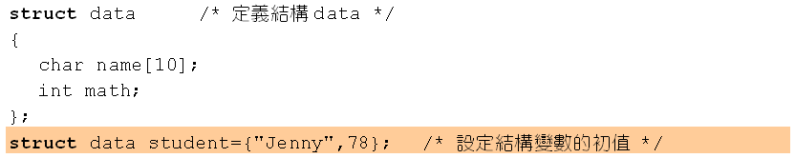
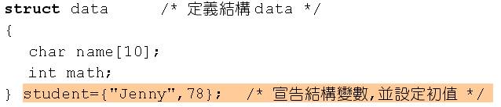
結構變數初值的設定
11.1 認識結構
要設定結構變數的初值，可利用下面的語法：
將結構的定義與變數初值的設定合在一起：

Slide 8
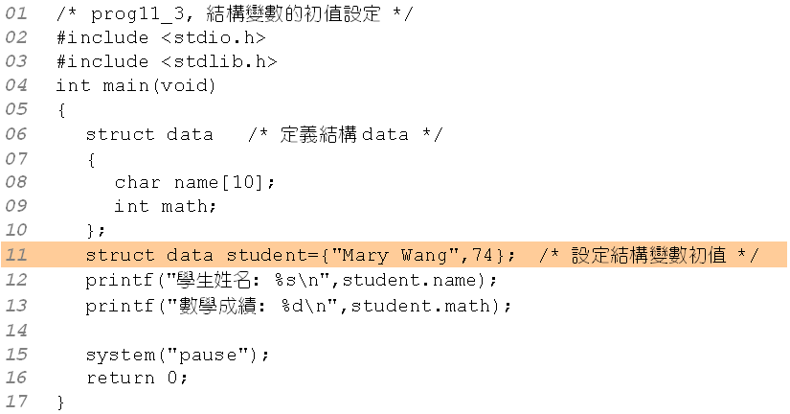
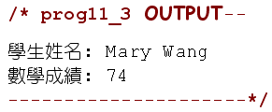
結構變數初值的設定
11.1 認識結構
設定結構變數初值的範例

Slide 9
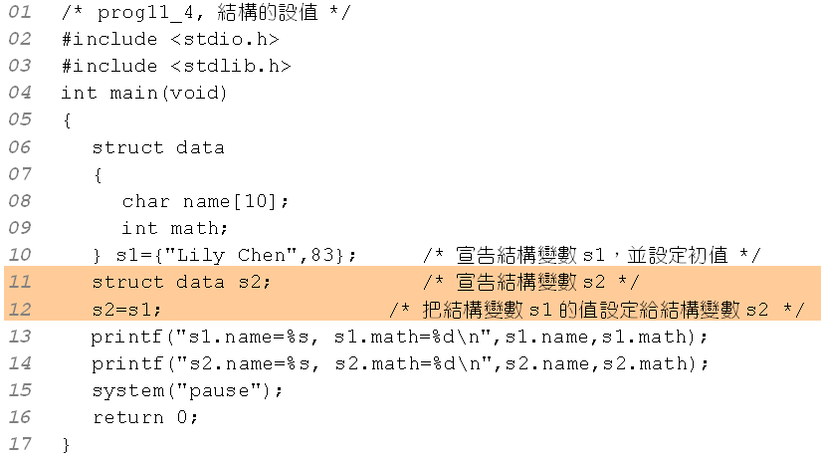
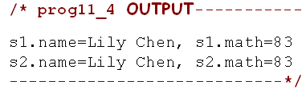
結構變數的設定
11.1 認識結構
把結構變數的值設給另一個結構變數：

Slide 10
巢狀結構
11.2 巢狀結構
結構內如有另一結構，則此結構稱為巢狀結構
巢狀結構的格式
struct 結構1
{
/* 結構1的成員 */
};
struct 結構2
{
/* 結構2的成員 */
struct 結構1 變數名稱
};
結構 1
結構 2
結構 2 內包含有結構 1

Slide 11
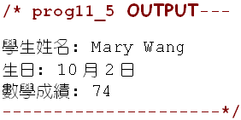
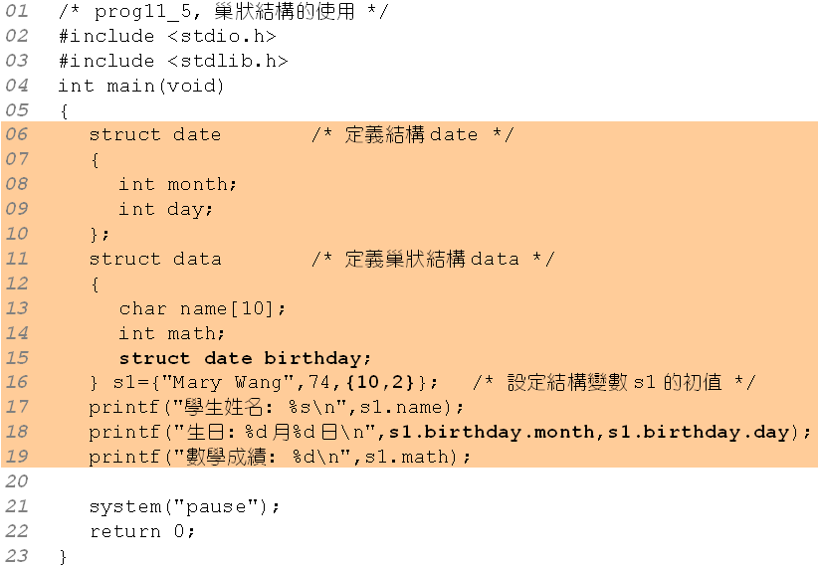
巢狀結構的範例
11.2 巢狀結構

Slide 12
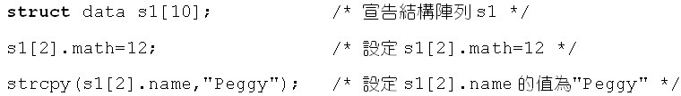
結構陣列
11.3 結構陣列
下面為結構陣列的宣告格式：
結構陣列的宣告格式
struct 結構型態 結構陣列名稱[元素個數];

Slide 13
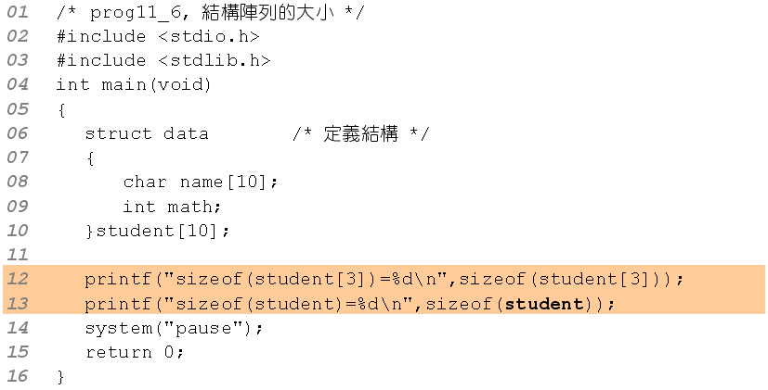
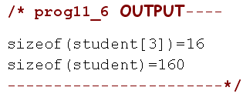
結構陣列的範例
11.3 結構陣列
利用sizeof() 計算結構陣列及其元素所佔的位元組：

Slide 14
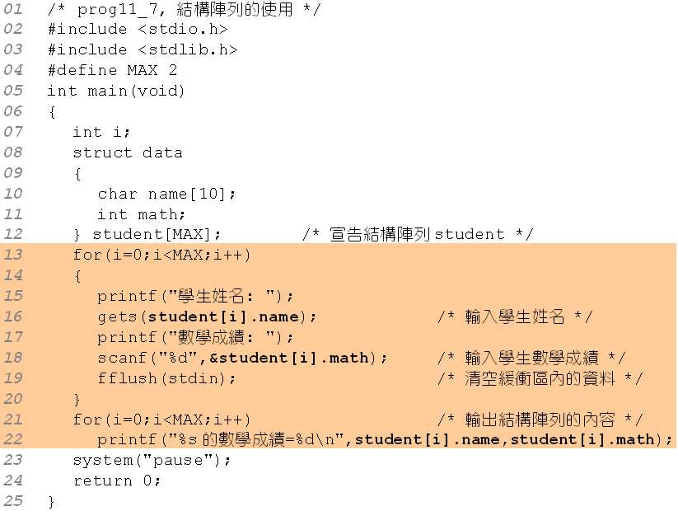
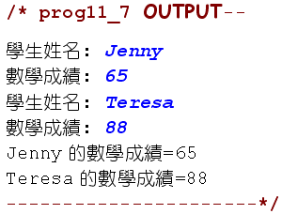
結構陣列的範例
11.3 結構陣列

Slide 15
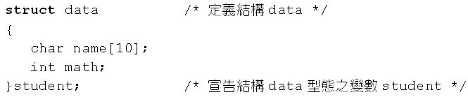
指向結構的指標
11.4 指向結構的指標
假設於程式中定義如下的結構，並以指標ptr指向它：
以指標指向的結構，必須以「->」存取其成員：
以「->」存取成員

Slide 16
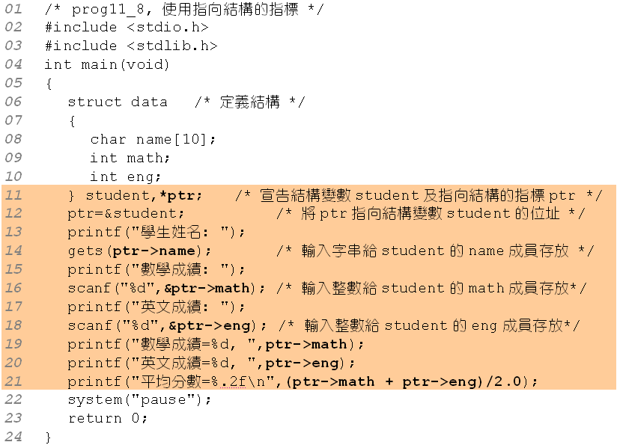
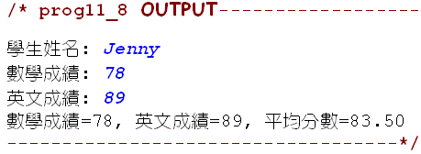
指向結構的指標
11.4 指向結構的指標

Slide 17
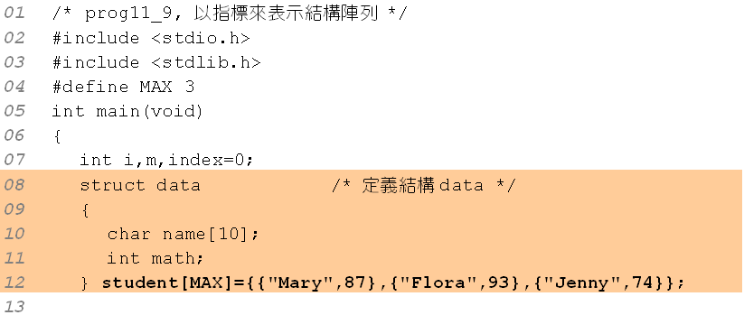
以指標的方式表示結構陣列 (1/2)
11.4 指向結構的指標
以指標表示結構陣列的語法：
以指標的方式表示結構陣列
(結構陣列名稱+i)->結構成員;

Slide 18
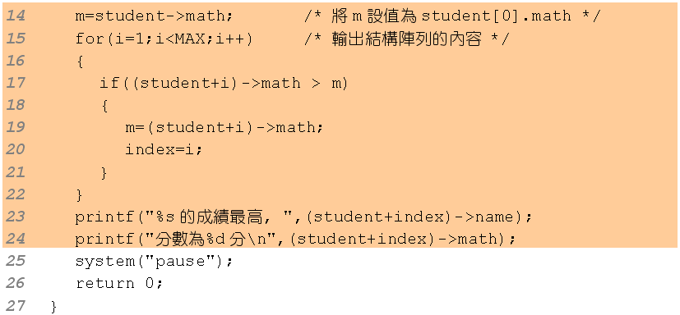

以指標的方式表示結構陣列 (2/2)
11.4 指向結構的指標

Slide 19
以結構為引數傳遞到函數
11.5 以結構為引數傳遞到函數
將結構傳遞到函數的格式：
將結構傳遞到函數
傳回值型態 函數名稱(struct 結構名稱 變數名稱)
{
/* 函數的定義 */
}

Slide 20
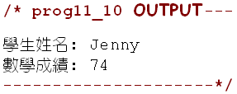
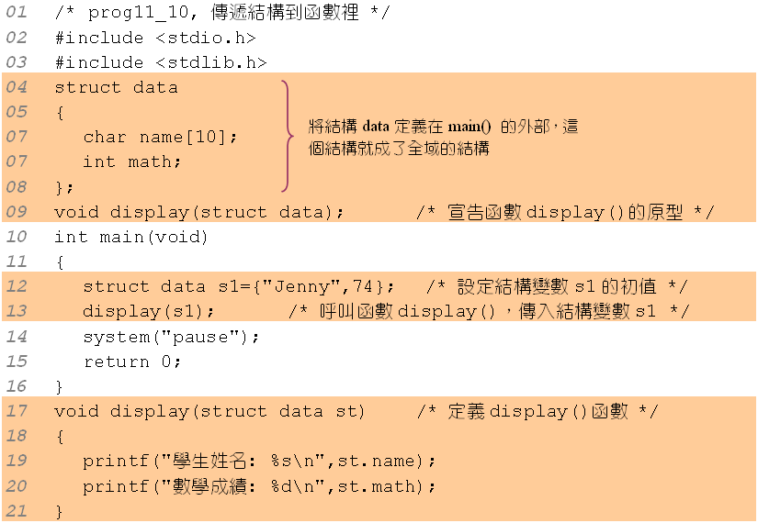
傳遞結構到函數的範例
11.5 以結構為引數傳遞到函數

Slide 21
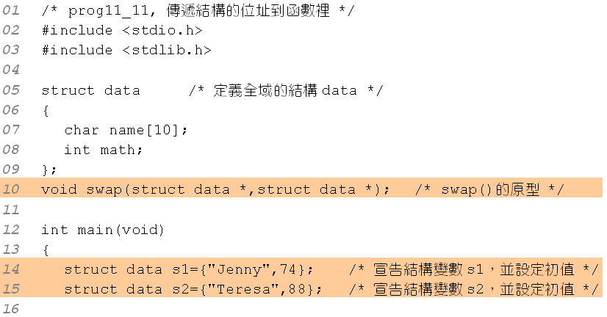
傳遞結構的位址 (1/2)
11.5 以結構為引數傳遞到函數
傳遞結構位址的範例：

Slide 22
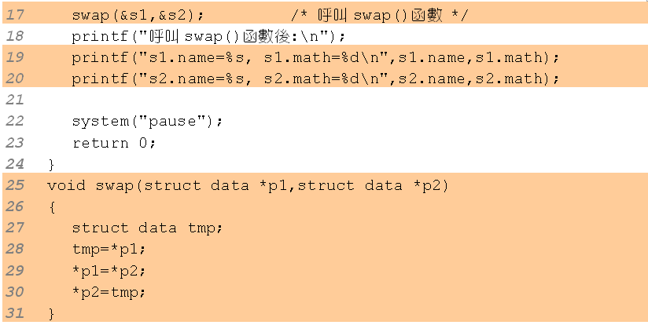
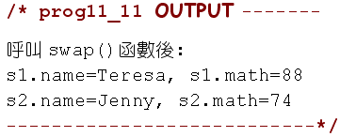
傳遞結構的位址 (2/2)
11.5 以結構為引數傳遞到函數

Slide 23
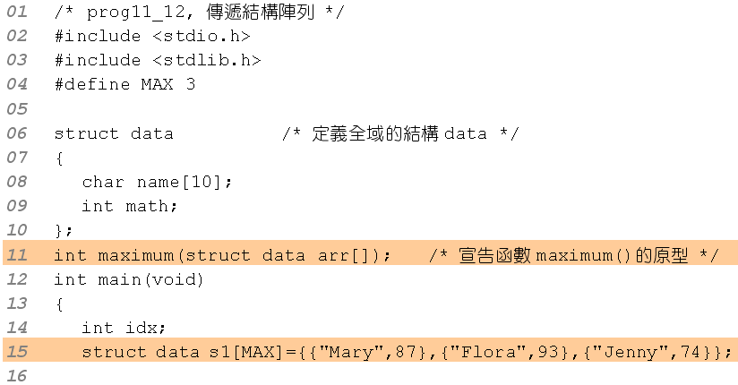
傳遞結構陣列 (1/2)
11.5 以結構為引數傳遞到函數
傳遞結構陣列到函數裡的範例：

Slide 24
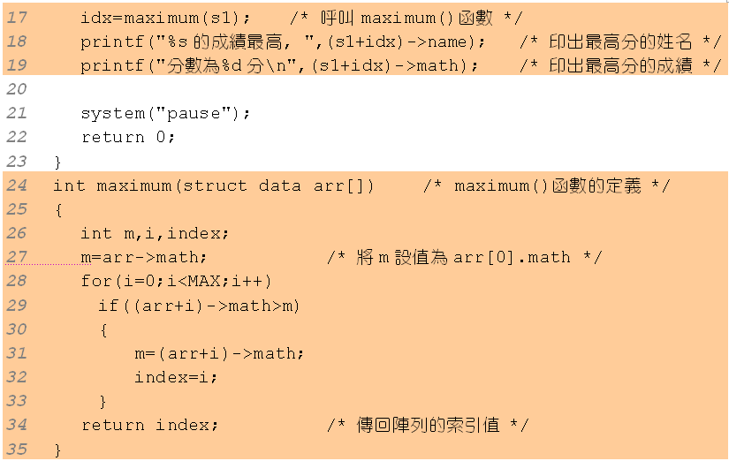

傳遞結構陣列 (2/2)
11.5 以結構為引數傳遞到函數

Slide 25
列舉型態
11.6 列舉型態
列舉型態（enumeration）
  可以用某個有意義的名稱來取代較不易記憶的整數常數
列舉型態定義及宣告變數的格式：
列舉型態定義及宣告變數的格式
enum 列舉型態名稱
{
列舉常數1,
列舉常數2,
...
列舉常數n
} ;
enum 列舉型態名稱 變數1, 變數2,…, 變數m; /* 宣告變數 */

Slide 26
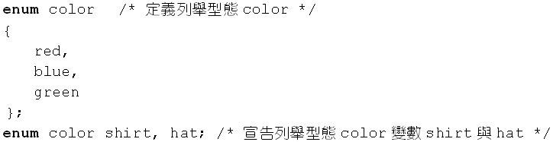
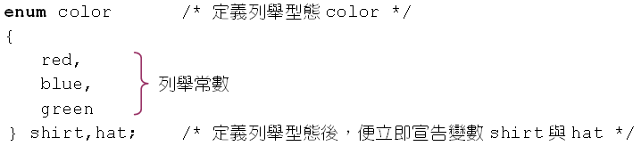
列舉型態的定義與變數的宣告
11.6 列舉型態
定義列舉型態與宣告變數的範例：
預設值為 0
預設值為 1
shirt與hat的值只能是0, 1 與 2 其中之一
預設值為 2
定義完列舉型態後，立即宣告列舉型態的變數

Slide 27
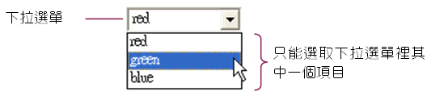
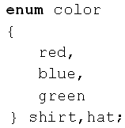
下拉選單與列舉型態的關係
11.6 列舉型態
下拉選單的設計非常類似於列舉型態：
shirt與hat的值只可以是red, green 與 blue 其中之一，不能為其它的值

Slide 28
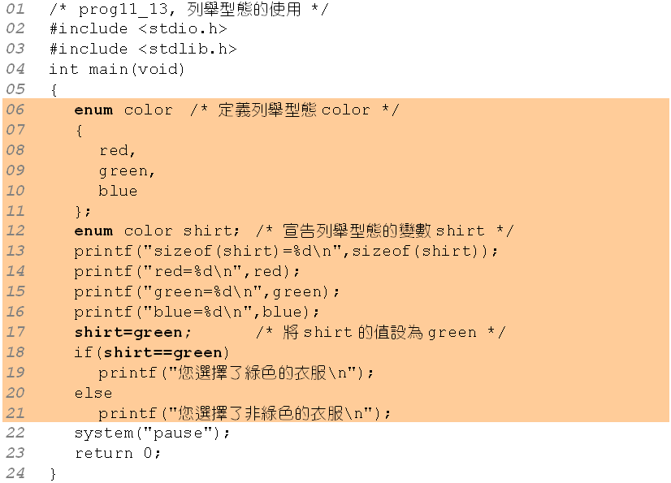
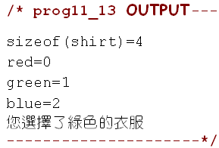
列舉型態的使用範例(一)
11.6 列舉型態

Slide 29
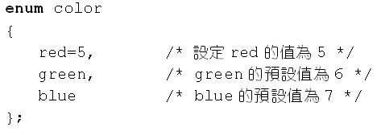
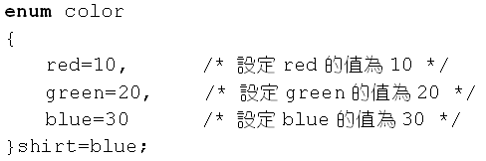
列舉常數的值
11.6 列舉型態
列舉常數的值可從其它整數開始：
預設值設為 5
預設值變成6
預設值變成7
預設值設為10
預設值設為20
預設值設為30

Slide 30
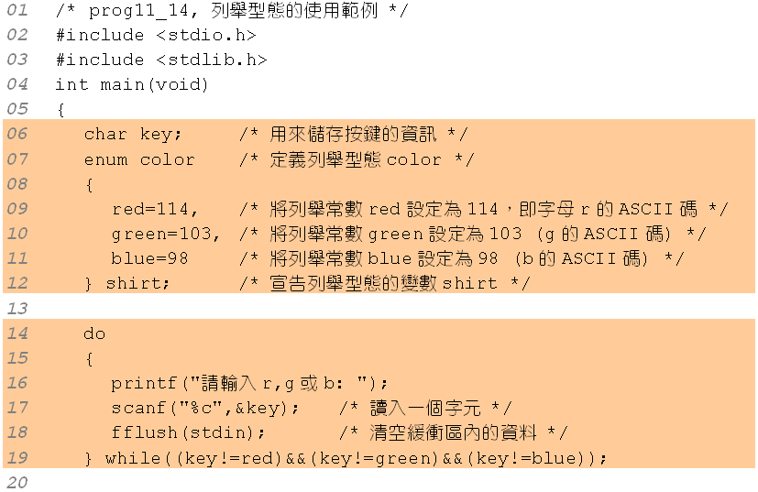
列舉型態的使用範例(二)
11.6 列舉型態

Slide 31
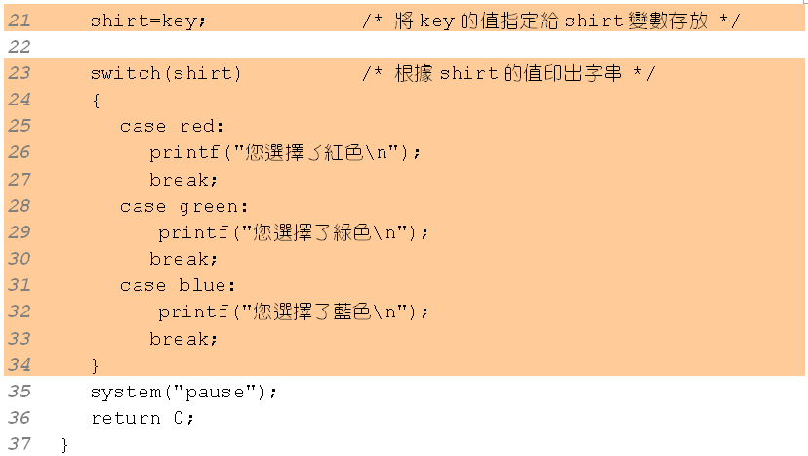
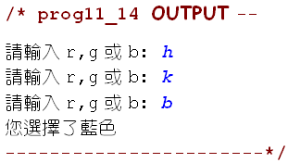
列舉型態的使用範例(二)
11.6 列舉型態

Slide 32
自訂型態─typedef
11.7 使用自訂的型態─typedef
typedef 可將原有的資料型態重新命名
  目的是為了使重新命名更易於閱讀和理解
typedef 的使用格式
typedef 資料型態 識別字;
typedef int clock; /* 定義clock為整數型態 */
clock hour,second; /* 宣告hour,second為clock型態 */

Slide 33
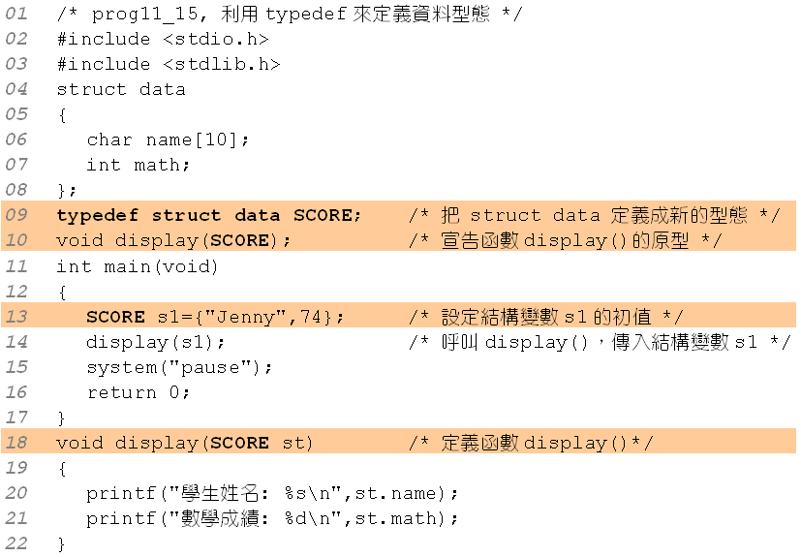
typedef 的使用範例
11.7 使用自訂的型態─typedef

Slide 34
簡化typedef 的定義
11.7 使用自訂的型態─typedef
將prog11_15的定義簡化成一個步驟：
struct data
{
char name[10];
int math;
};
typedef struct data SCORE;
由兩個步驟簡化成
一個步驟
typedef struct
{
char name[10];
int math
} SCORE;
需要兩個步驟
只需要一個步驟

